Slide 1
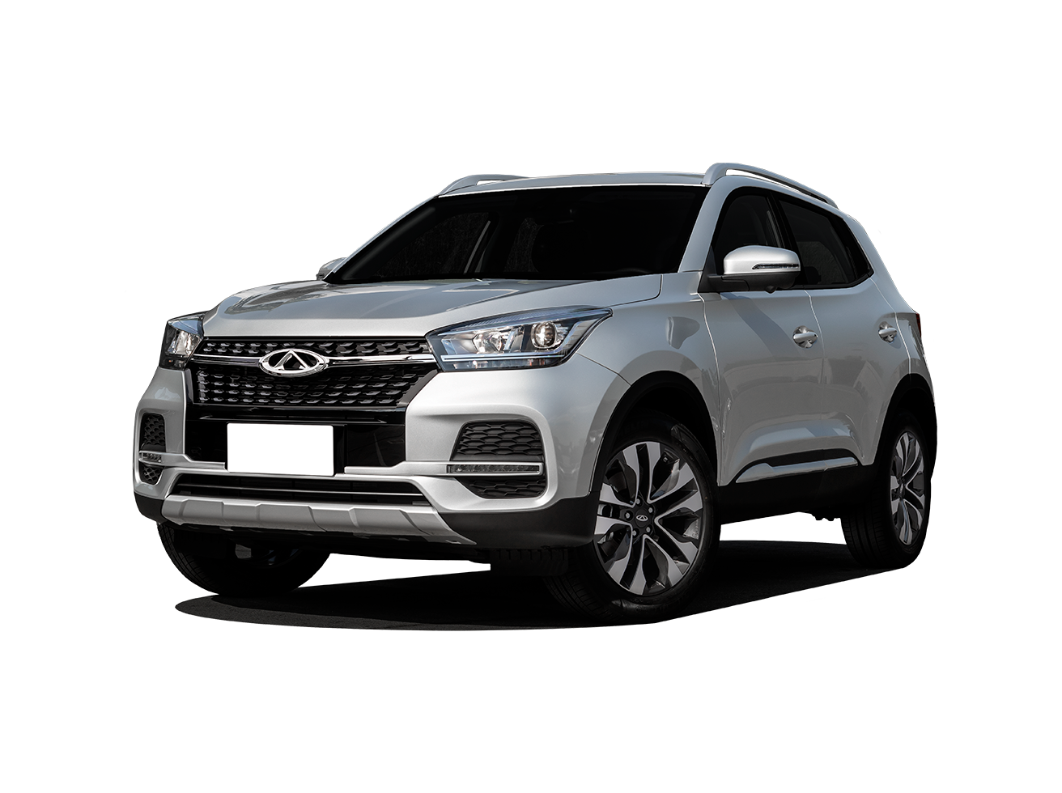
TIGGO 3X TURBO
A nova maravilha do mundo
Por Caio Sampaio

Slide 2

Detalhes
Conforto e interior
Tecnologia
Preço

Slide 3
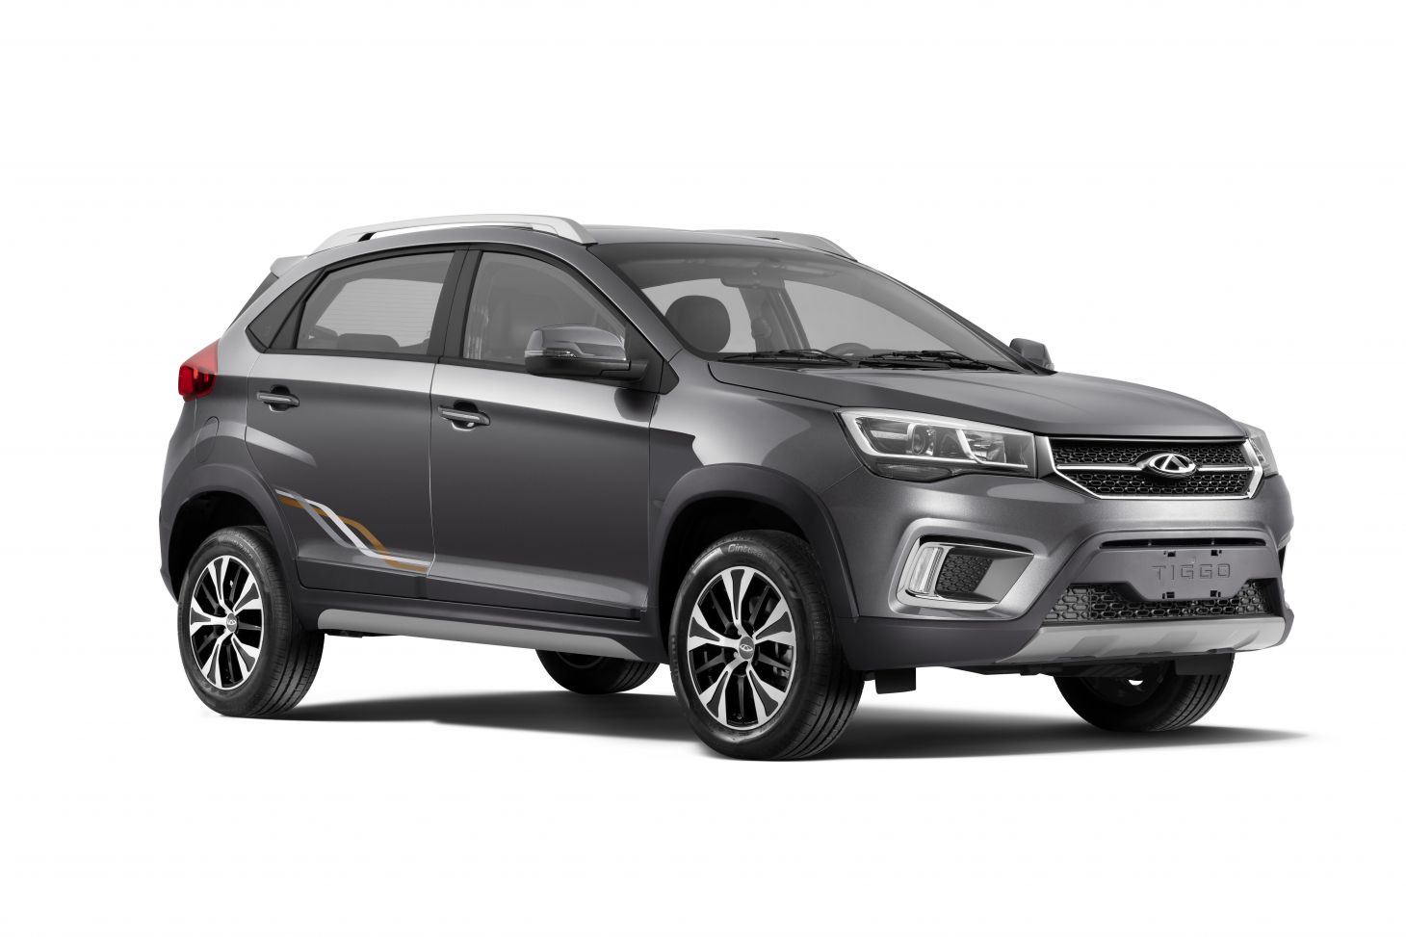
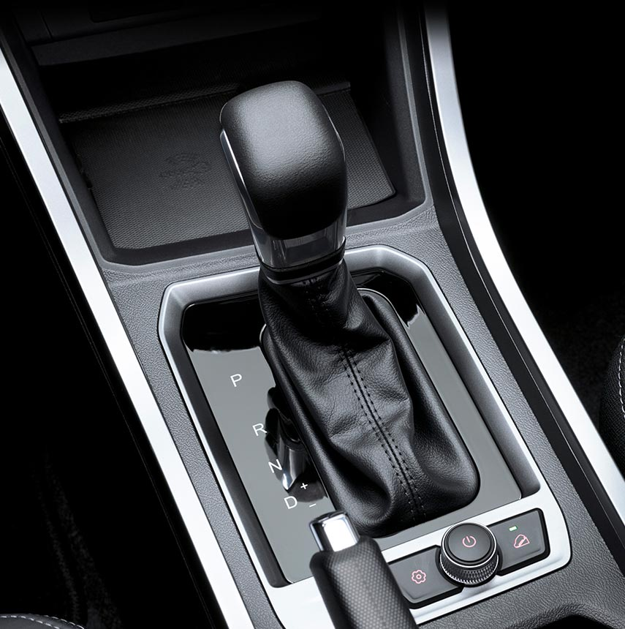
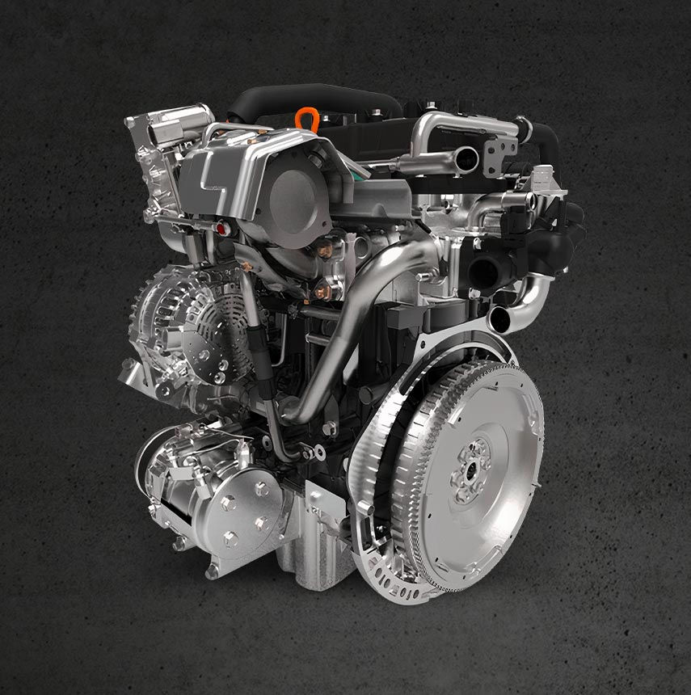
Detalhes
MOTOR VVT TURBO FLEX
CÂMBIO AUTOMÁTICO CVT COM 9 VELOCIDADES SIMULADAS

Slide 4
Detalhes
Conforto e interior
Tecnologia
Preço

Slide 5
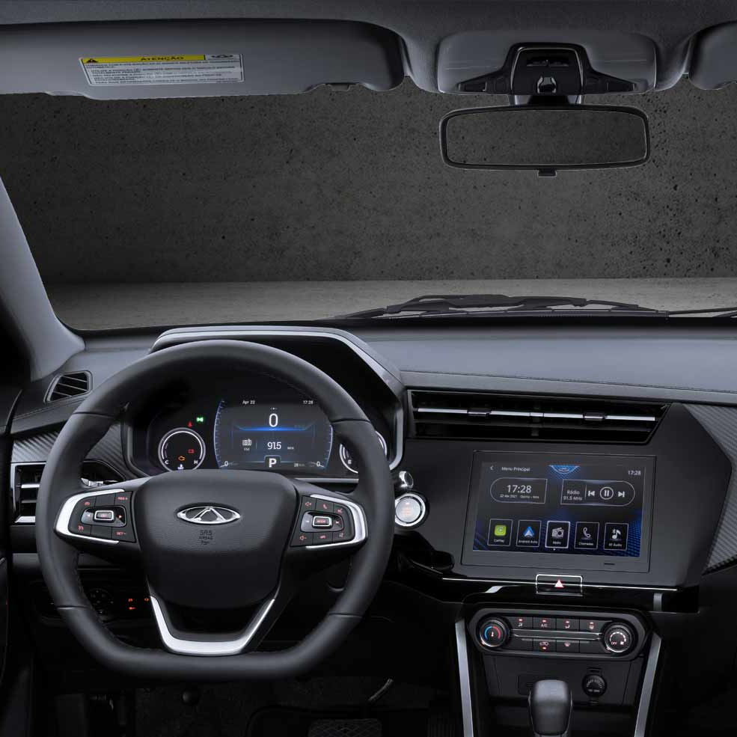
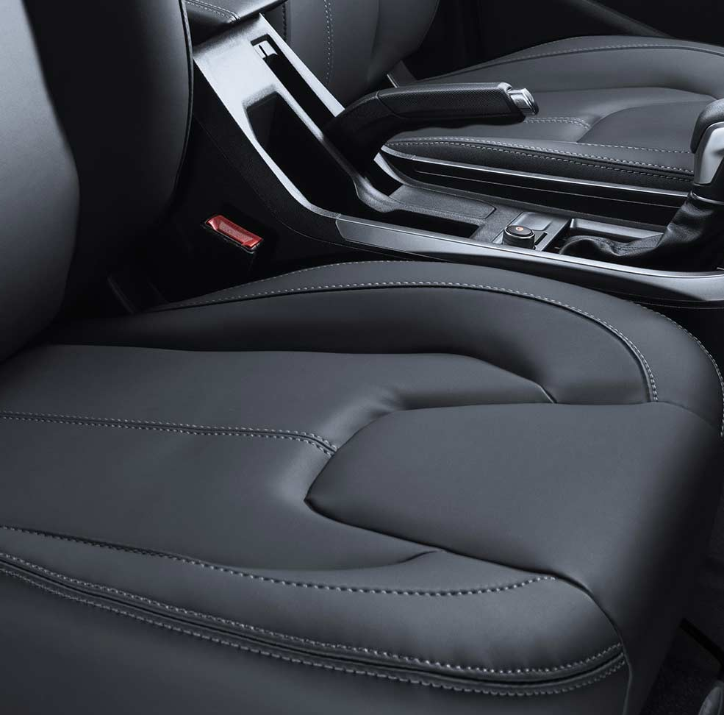
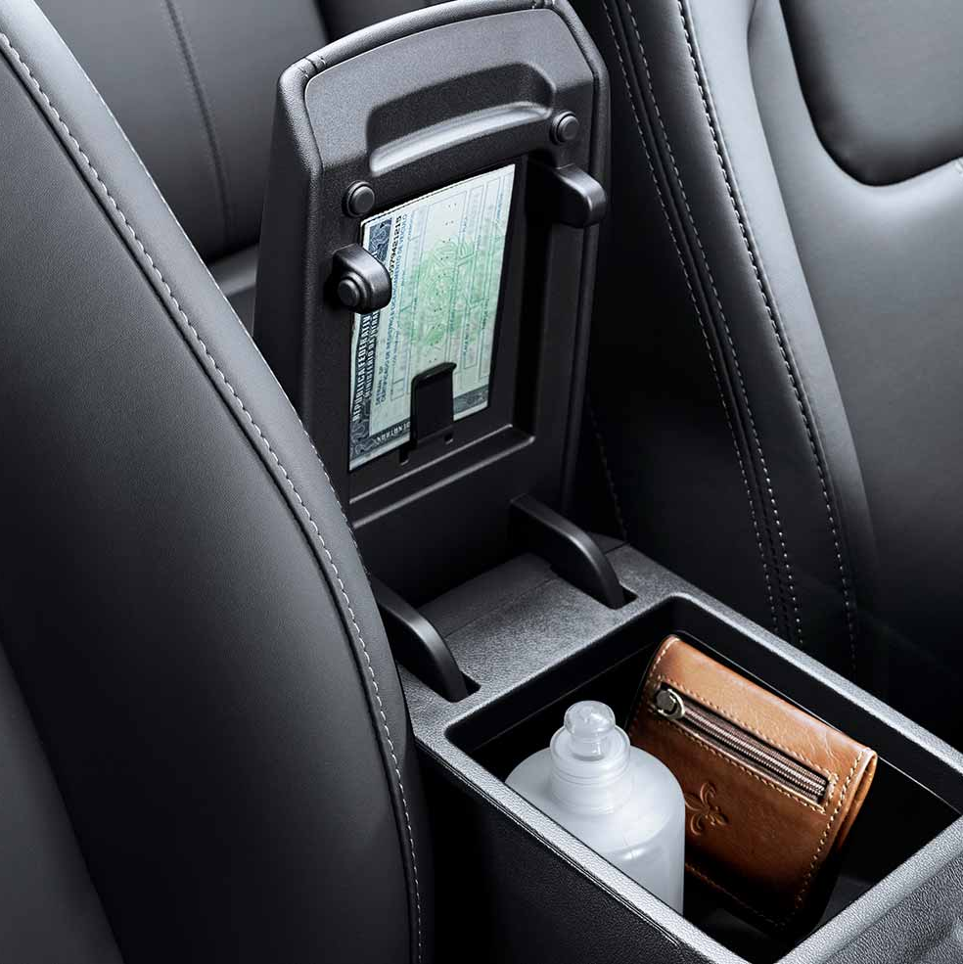
Conforto e interior
1
2
3
Interior integrado e tecnológico
Bancos ergonômicos
Descansa braços com porta objetos

Slide 6
Detalhes
Conforto e interior
Tecnologia
preço

Slide 7
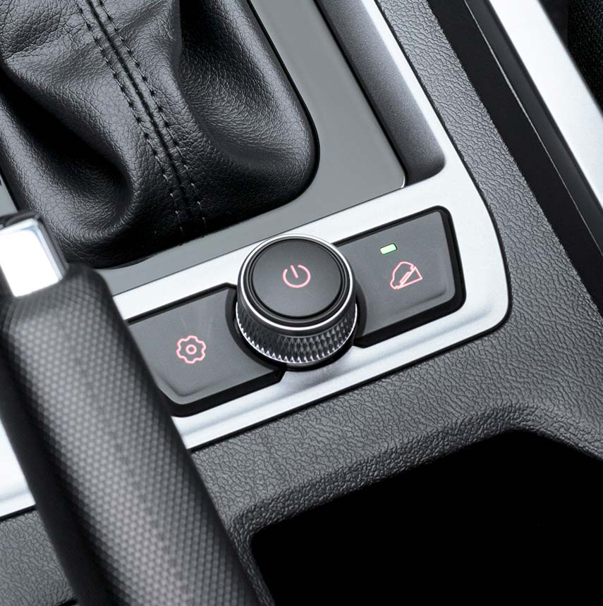
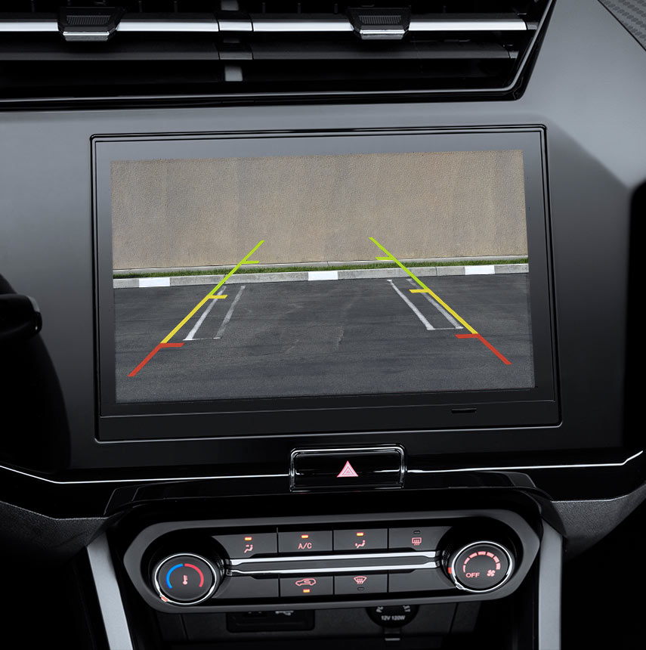
Tecnologia
Assistente de partida em rampa (HHC)
Câmera traseira com guias de manobra

Slide 8

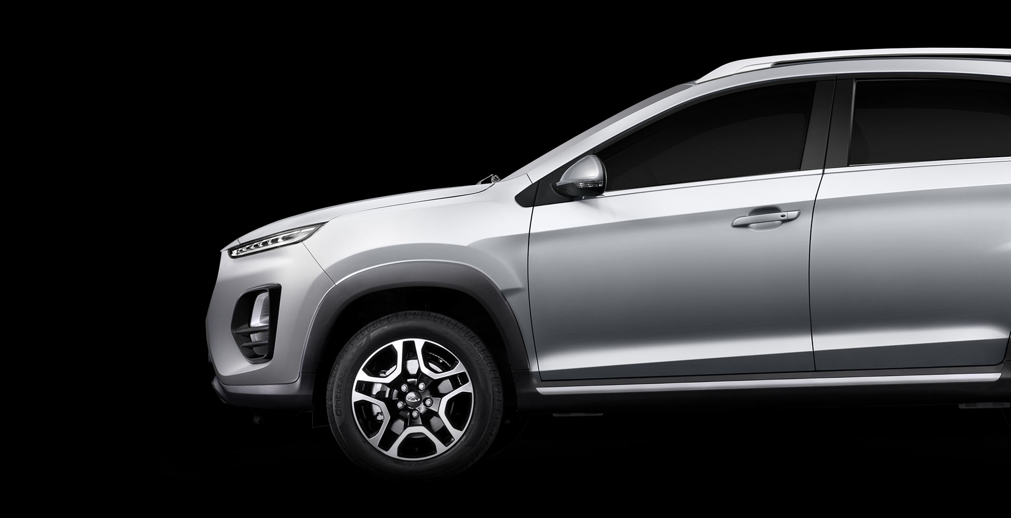
preço
R$ 109.990^{,00}
Cores disponíveis

Slide 9
Detalhes
Conforto e interior
Tecnologia
preço

Slide 10
Muito obrigado pela atenção!
Por Caio Sampaio

